Slide 1

رگرسیون خطی
Linear Regression
ارائه دهنده
داریوش حسن پور
بهار 93

Slide 2
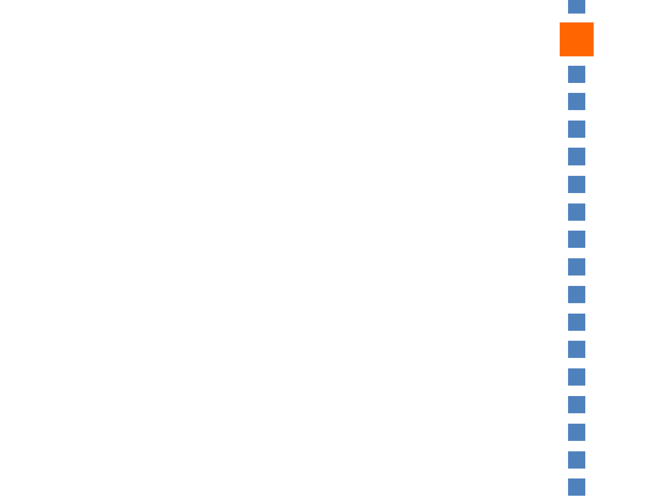
معرفی
دردنیای واقعی عوامل و رایکال های زیادی در نتیجه ی یک مسئله تاثیر گذارند.
رگرسیون خطی در واقع سعی دارد ارتباط های خطی ای که بین این رادیکال ها وجود دارد را پیدا کند.
رگرسیون خطی مثل دیگر متدولوژی ها(شبکه های عصبی و....) یک متدولوژی کلی برای مدل کردن مسائل دنیای واقعی در سیستم های کامپیوتری به عنوان یک سیستم یادگیرنده میباشد.
ولی اینکه کیفیت و دقت این سیستم ها در چه حدی میباشد به ساختاری که توسط طراح سیستم در نظر گرفته شده است بستگی دارد.
در مسائل دنیای واقعی رگرسیون خطی به عنوان یکی از پرکاربردترین و ساده ترین(نسبی) متد برای طراحی سیستم های یادگیرنده شناخته شده است.

Slide 3
رگرسیون خطی
تک متغییره

Slide 4
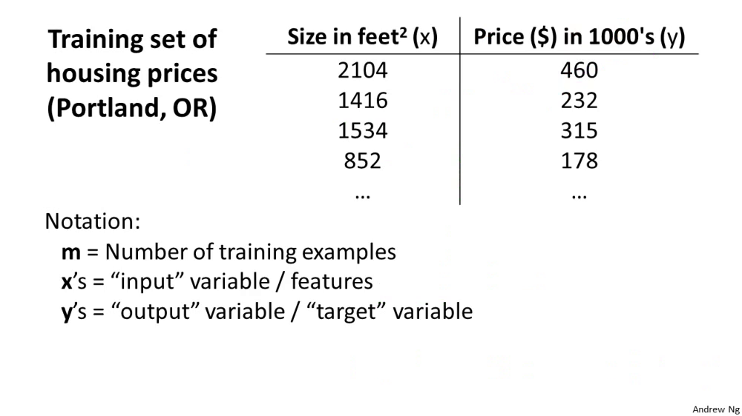
معرفی - مثال

Slide 5
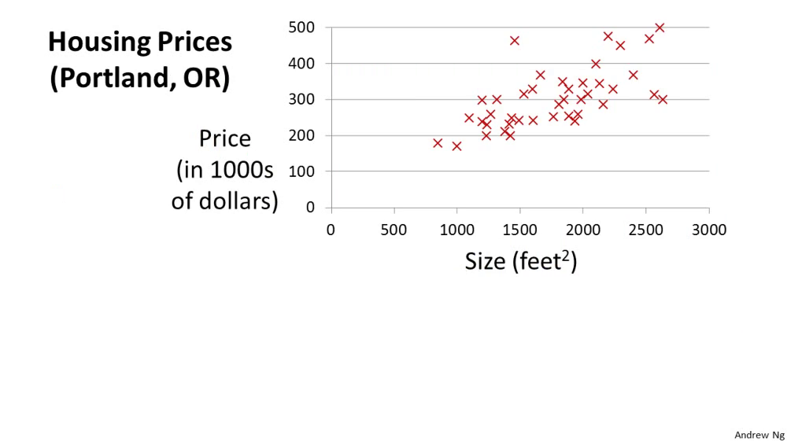
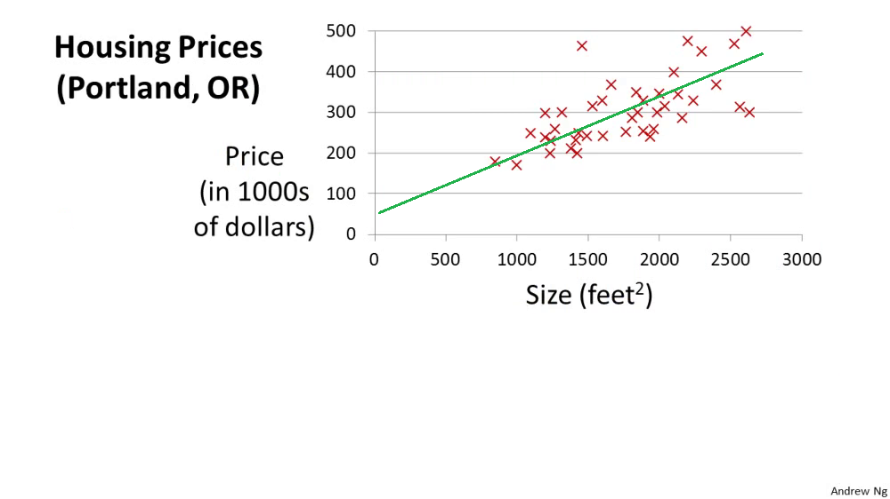
معرفی - مثال

Slide 6
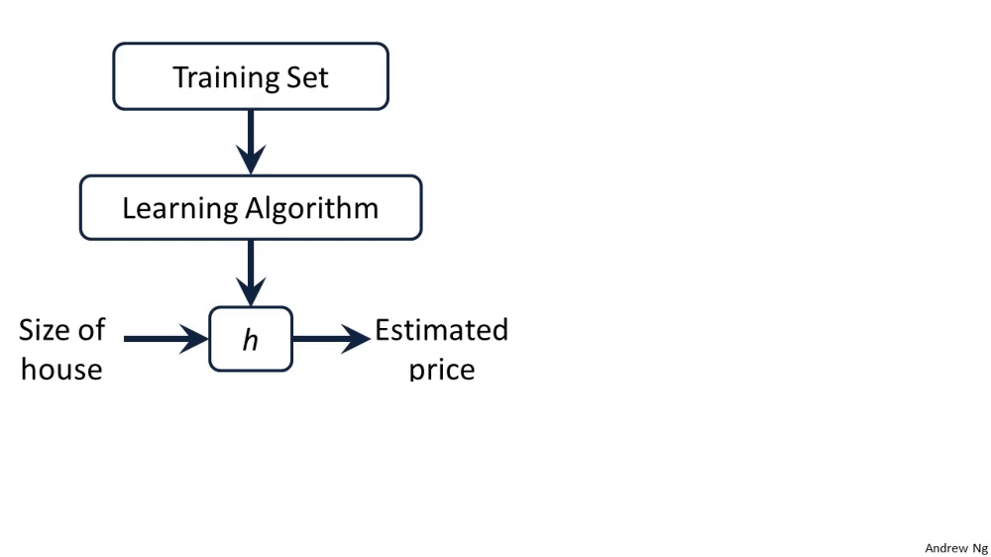
معرفی

Slide 7
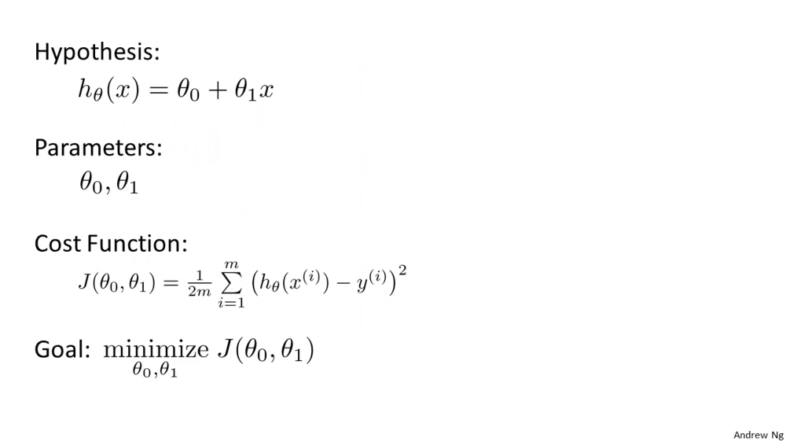
رگرسیون خطی - تک متغییره

Slide 8
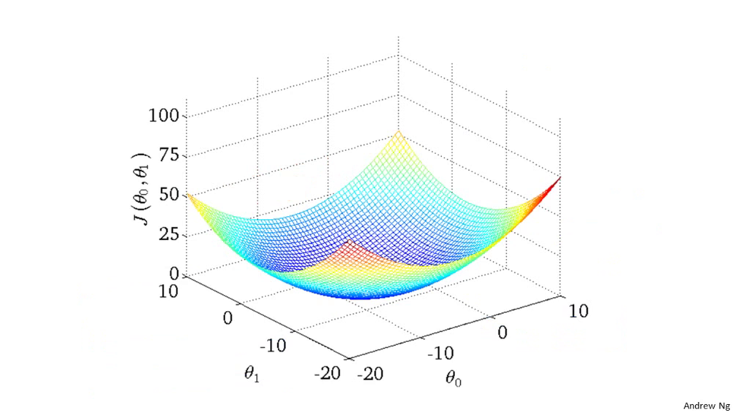
رگرسیون خطی - تک متغییره - مثال

Slide 9
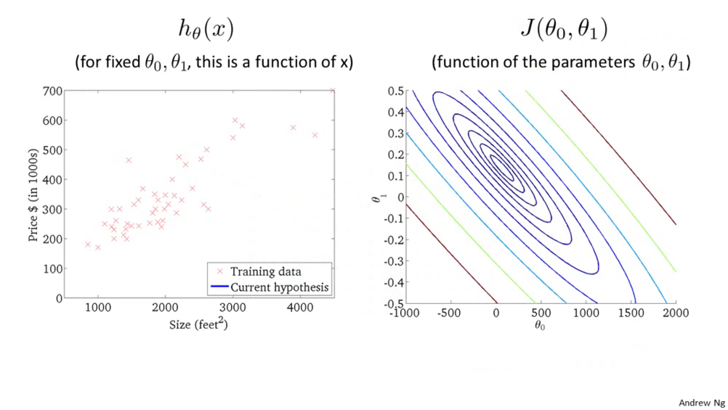
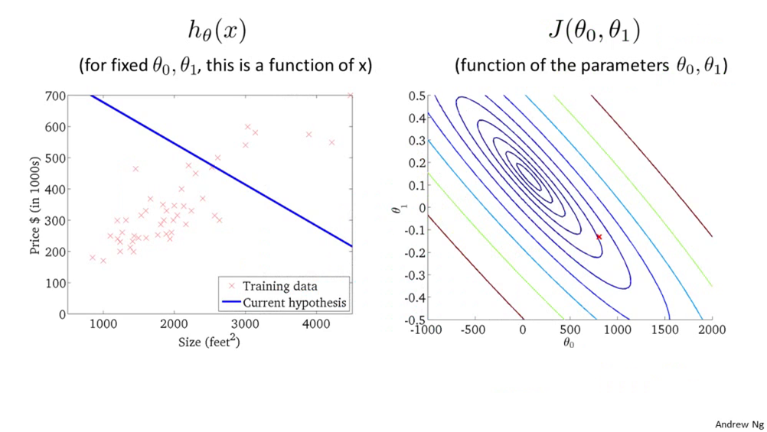
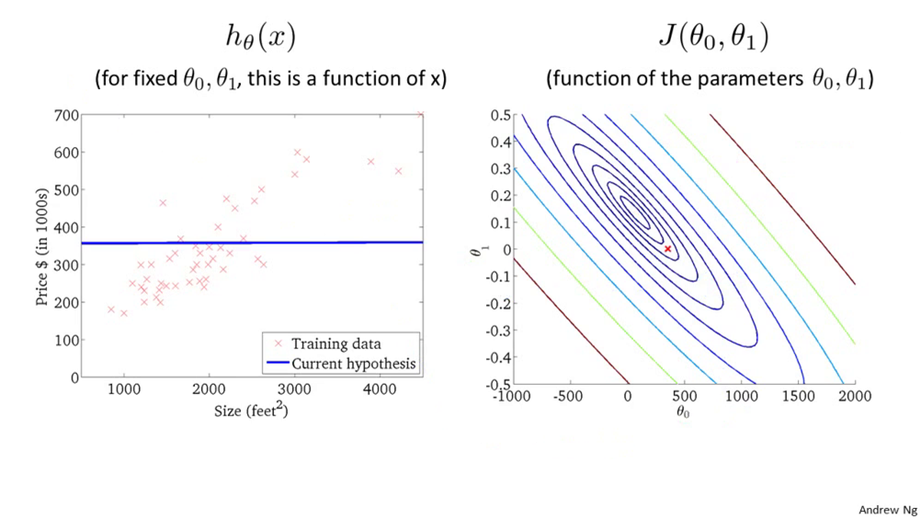
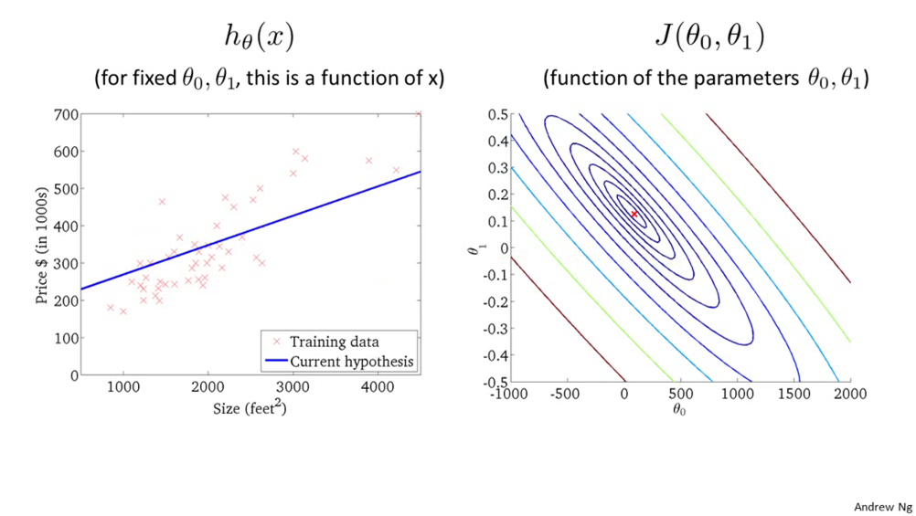
رگرسیون خطی - تک متغییره - مثال

Slide 10
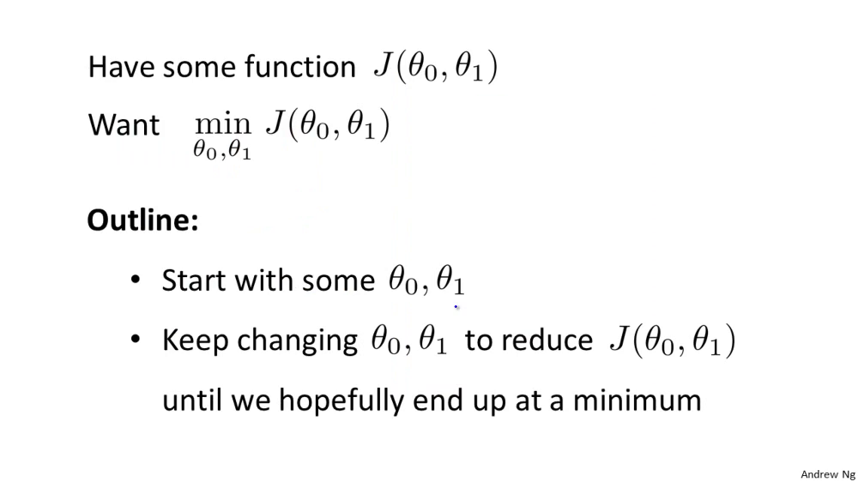
گرادیان نزولی

Slide 11
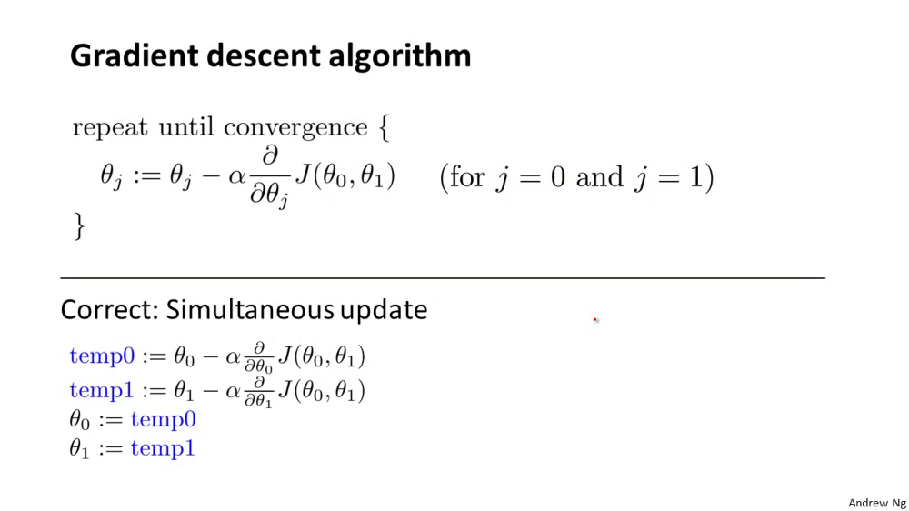
گرادیان نزولی

Slide 12
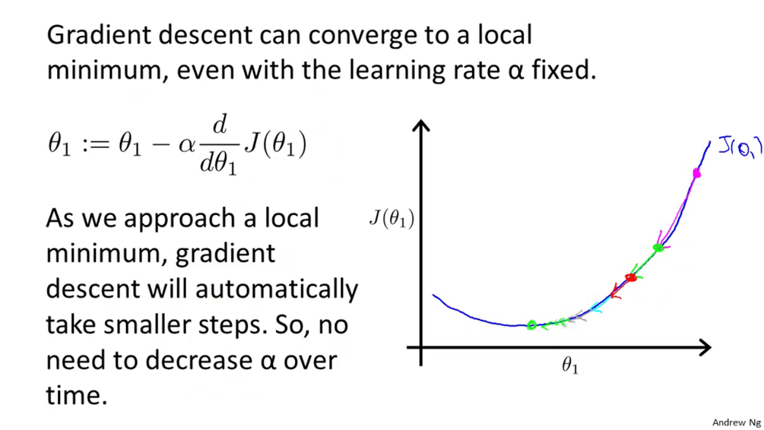
گرادیان نزولی - مثال

Slide 13
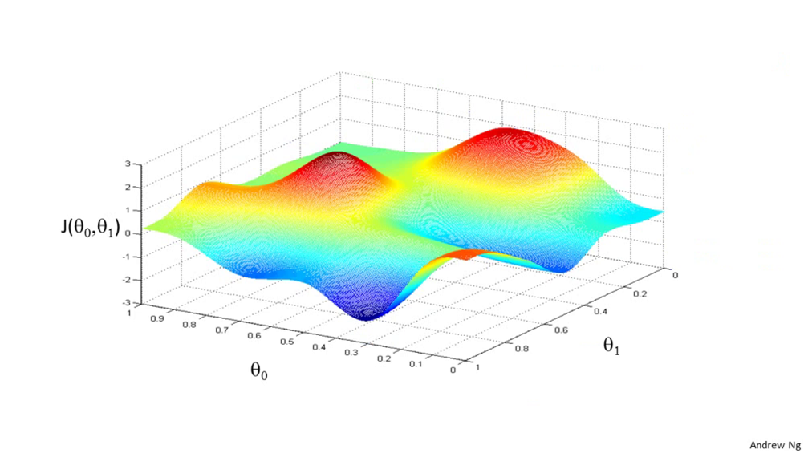


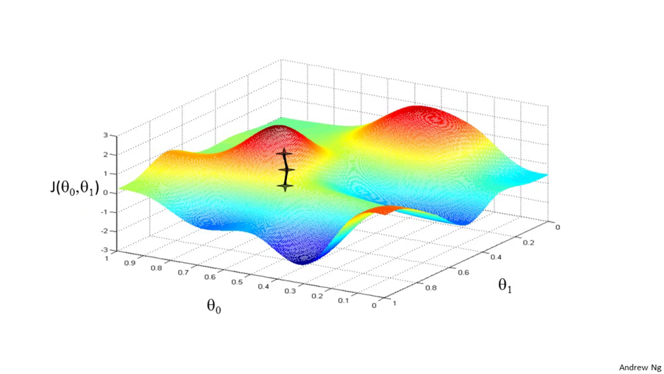
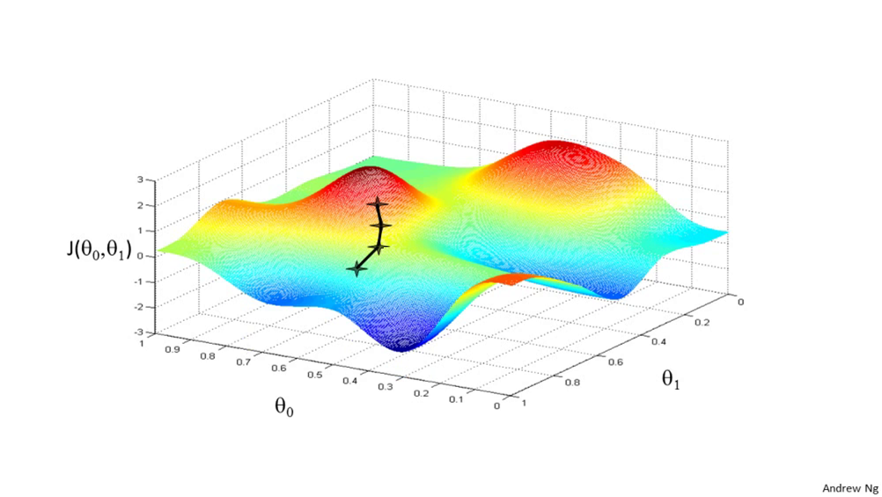

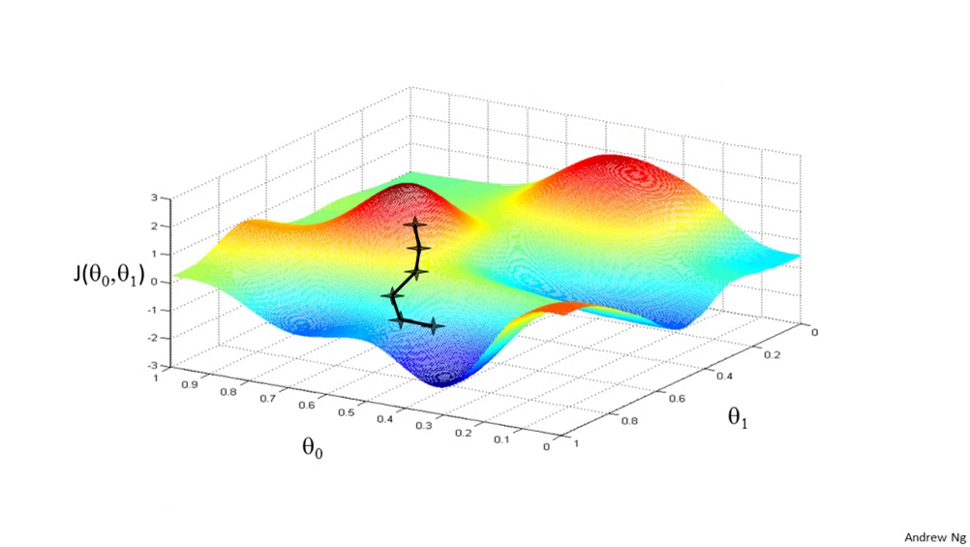
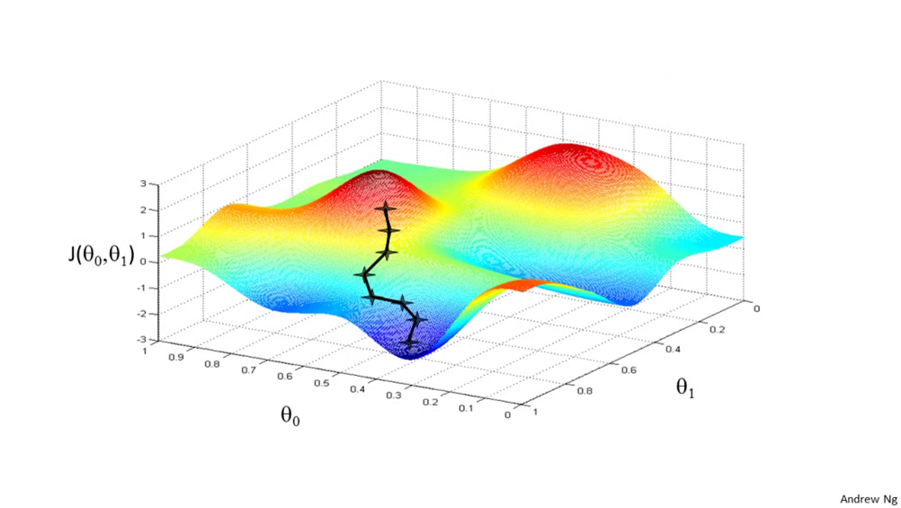
گرادیان نزولی - مثال

Slide 14
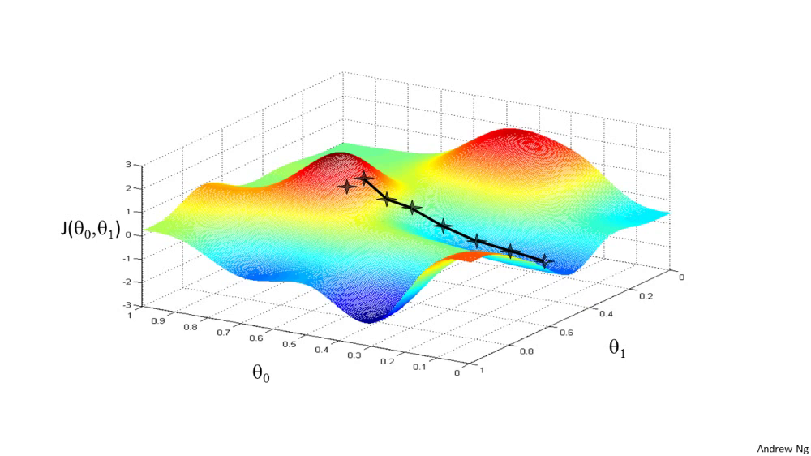
گرادیان نزولی - مثال

Slide 15
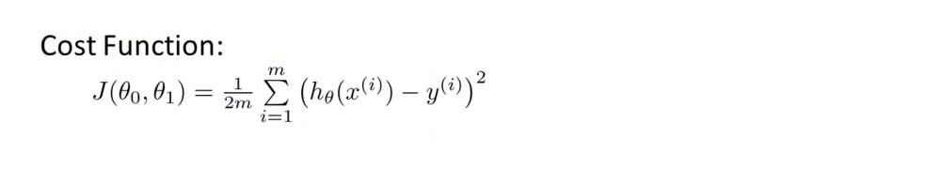
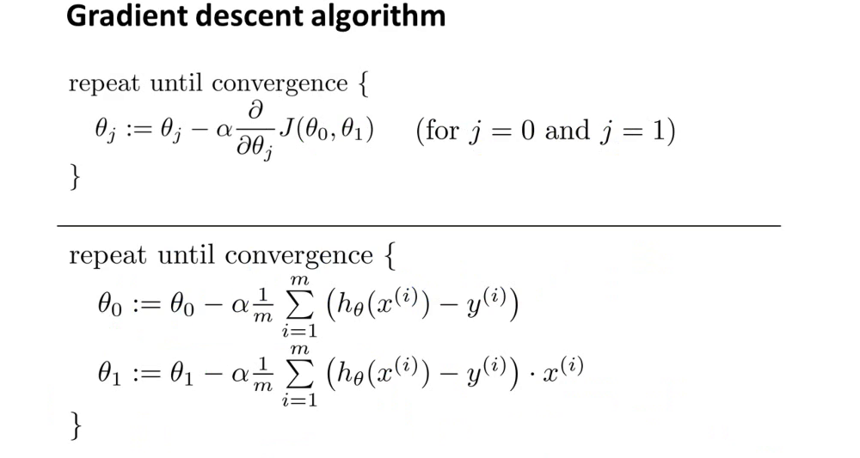
رگرسیون خطی - تک متغییره - گرادیان نزولی

Slide 16
رگرسیون خطی
چند متغییره

Slide 17
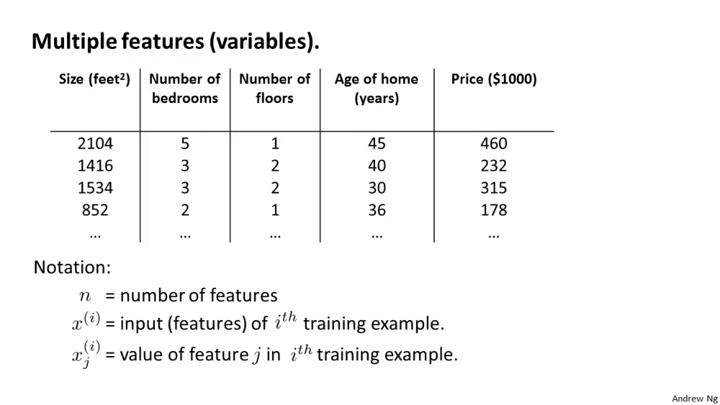
رگرسیون خطی - چند متغییره - مثال

Slide 18
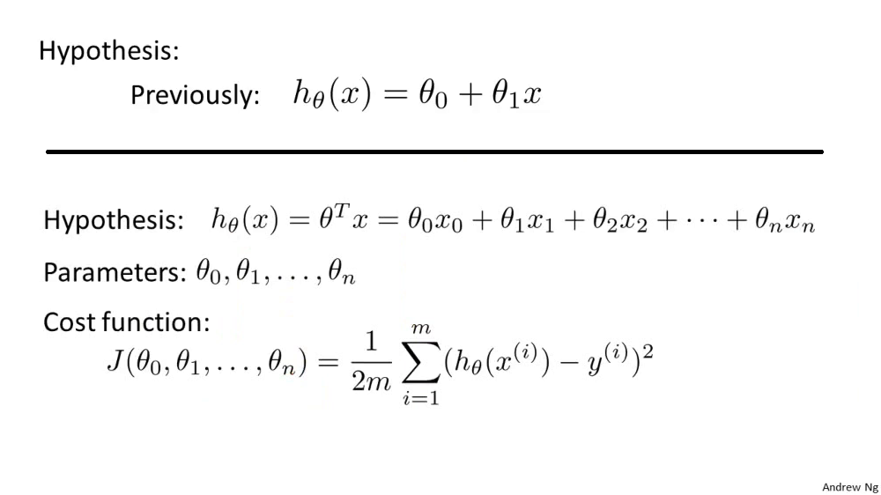
رگرسیون خطی – چند متغییره

Slide 19
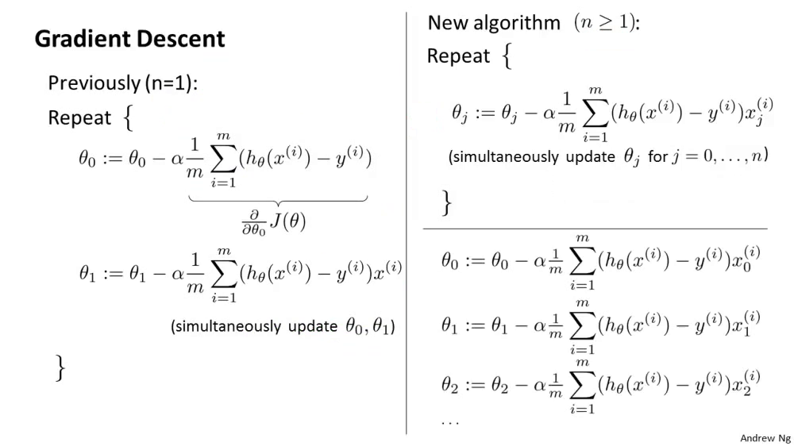
رگرسیون خطی – چند متغییره - گرادیان نزولی

Slide 20
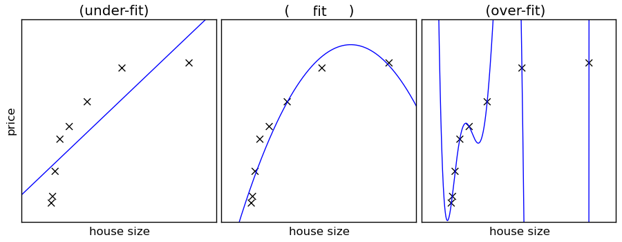
Underfit - Fit - Overfit

Slide 21
References
Andrew Ng’s Online Machine Learning Course
http://www.astroml.org/sklearn_tutorial/practical.html (The fitting images)

Slide 22
پایان

